Slide 1
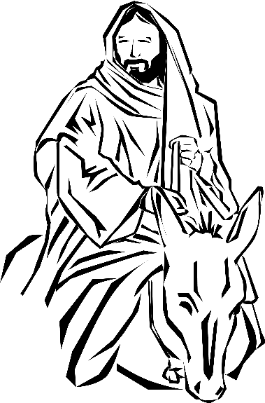
Păcatul

Slide 2
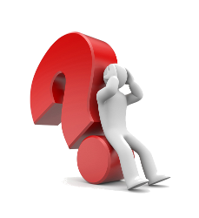
Ce este păcatul?

Slide 3
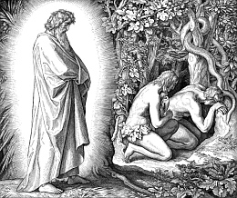
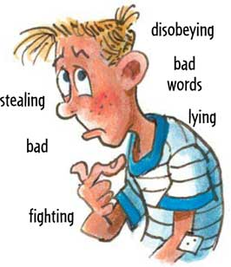
Păcatul este o ofensă adusă lui Dumnezeu atunci când nu ascultăm de vointa sa.

Slide 4
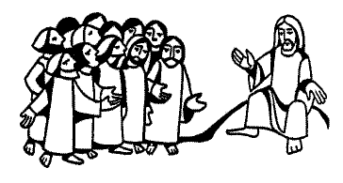
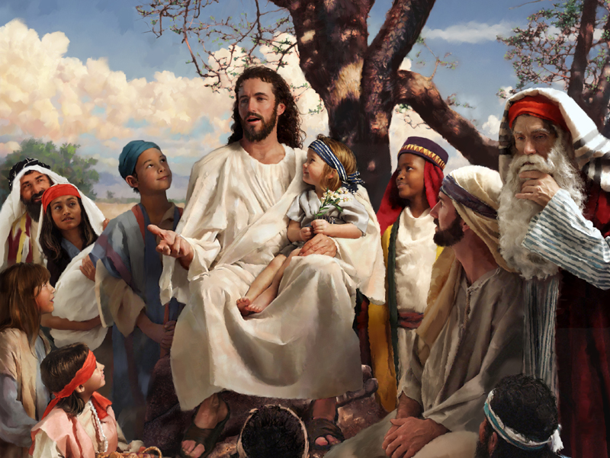
Este si atunci când noi nu facem lucrurile pe care Isus ne învată, nu ascultăm ceea ce El ne spune, nu ne amintim de El.

Slide 5
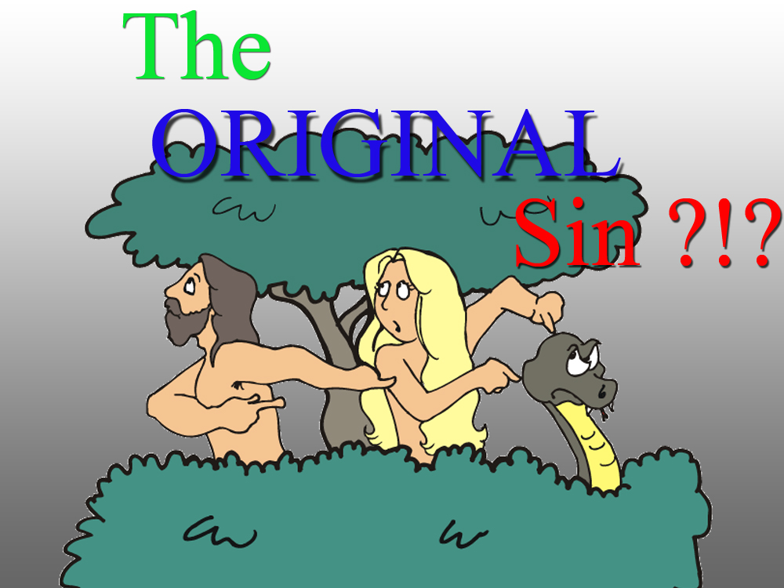
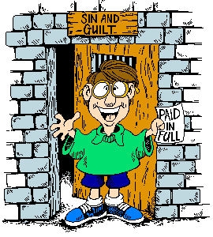
Există păcatul Originar si păcatul Actual:

Slide 6
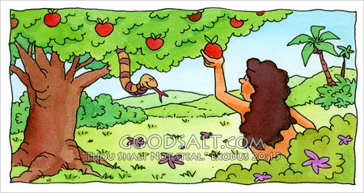
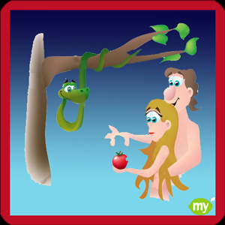
Păcatul ORIGINAR este păcatul făcut de Adam și Eva atunci când au mâncat fructul oprit neascultând de Dumnezeu. De atunci fiecare om se naste cu această vină.

Slide 7
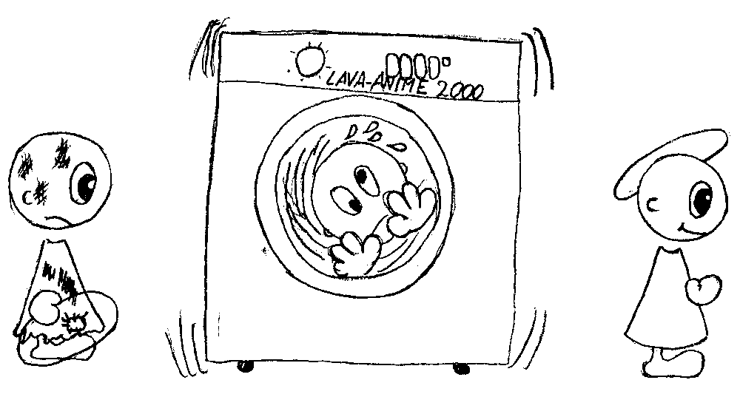
Păcatul ACTUAL este acela pe care îl facem noi în fiecare zi, atunci când decidem să nu ascultăm Cuvântul lui Dumnezeu.

Slide 8
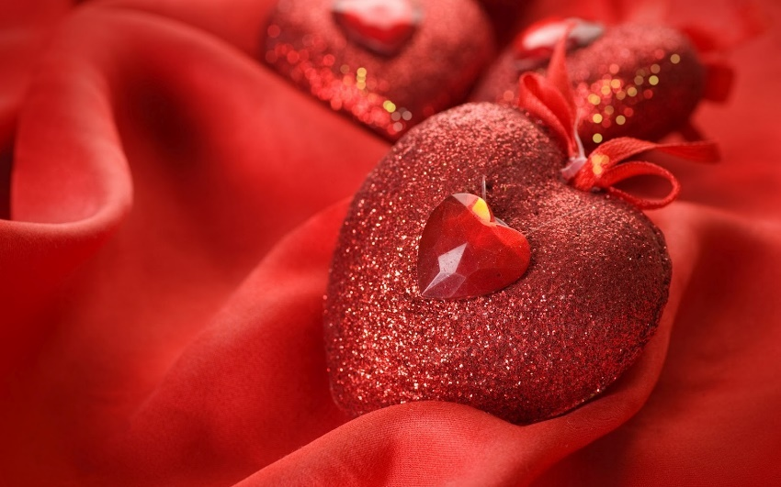
Isus a spus: „Să iubeşti pe Domnul Dumnezeul tău din toată inima ta, din tot sufletul tău, din tot cugetul tău şi din toată puterea ta. […] Să iubeşti pe aproapele tău ca pe tine însuţi”

Slide 9
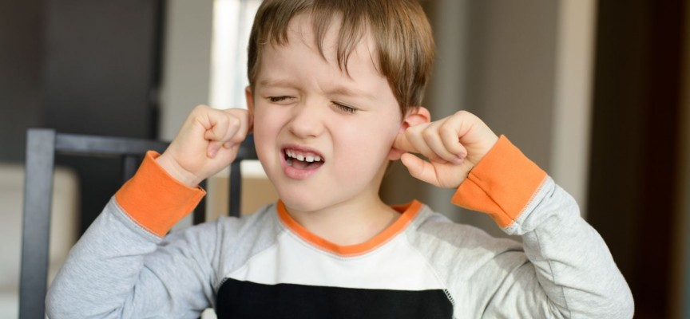
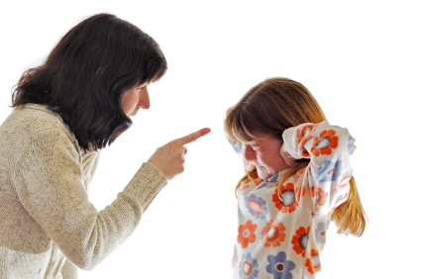
Deci, păcat este să nu asculti aceste cuvinte.

Slide 10
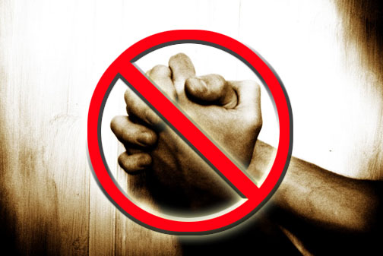
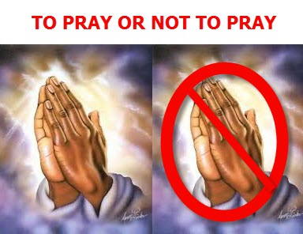
Păcat este:
A nu te ruga,

Slide 11
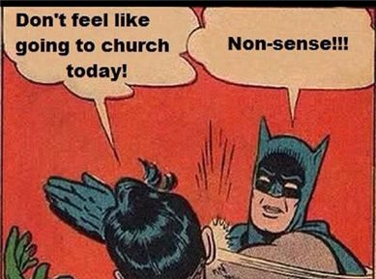
A nu merge la Biserică în zi de sărbătoare,

Slide 12
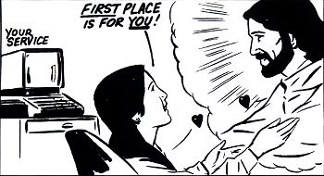
Să punem pe primul loc lucrurile care ne plac si nu pe Isus.

Slide 13
Să ne gândim că putem trăi asa cum vrem fără Dumnezeu, și fără a ne aminti că El ne iubeste.

Slide 14
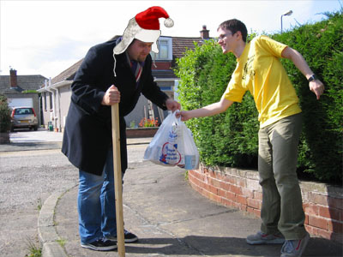
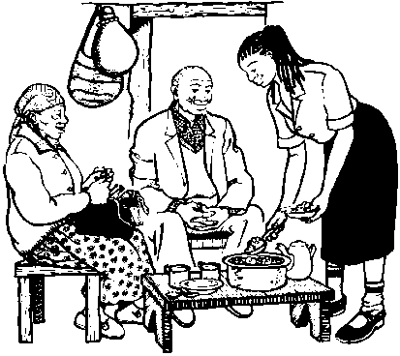
A nu ajuta pe cei care au nevoie de ajutorul nostru

Slide 15
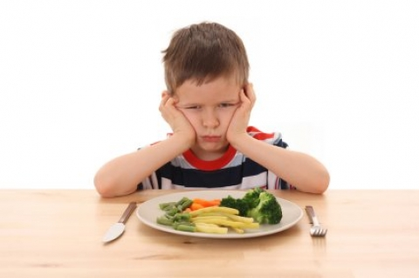
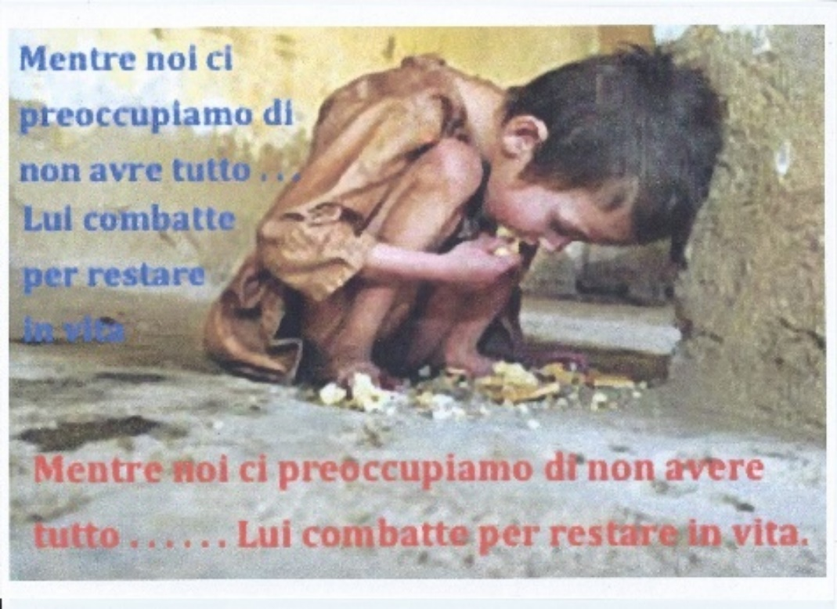
A face mofturi la masă pentru mâncare pe care avem norocul să o avem (câti copiii nu mor zilnic de foame pentru că nu au nici măcar o firmitura de pâine)

Slide 16
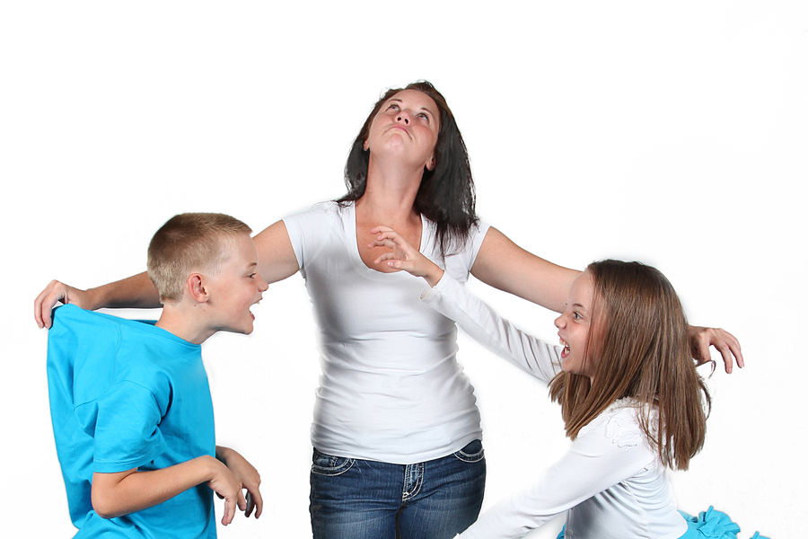
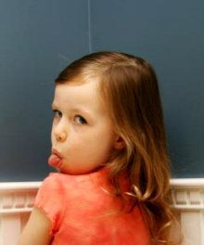
A nu asculta de părinti, bunici si de persoanele care ne vor binele pentru ca noi să crestem persoane bune.

Slide 17
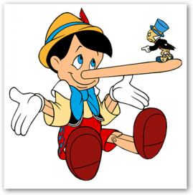
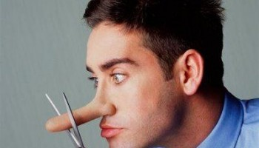
A spune minciuni.

Slide 18
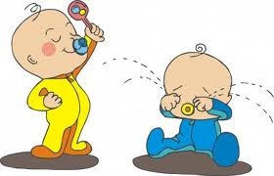
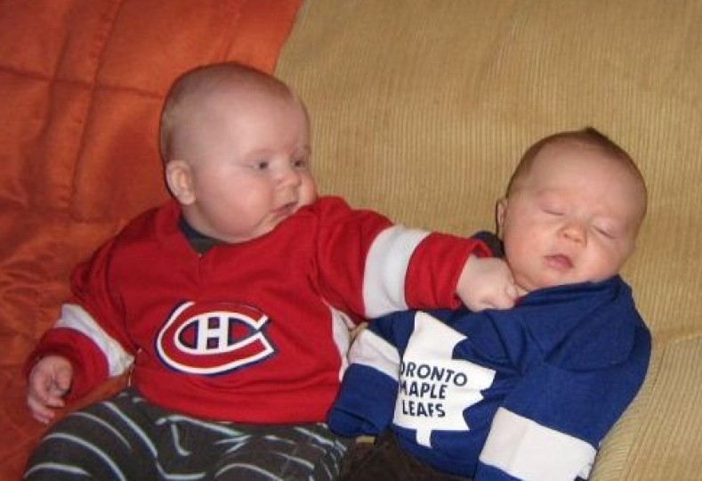
A ne certa, a ne bate si a spune cuvinte urâte

Slide 19
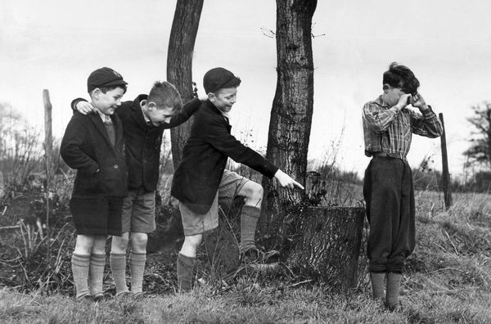
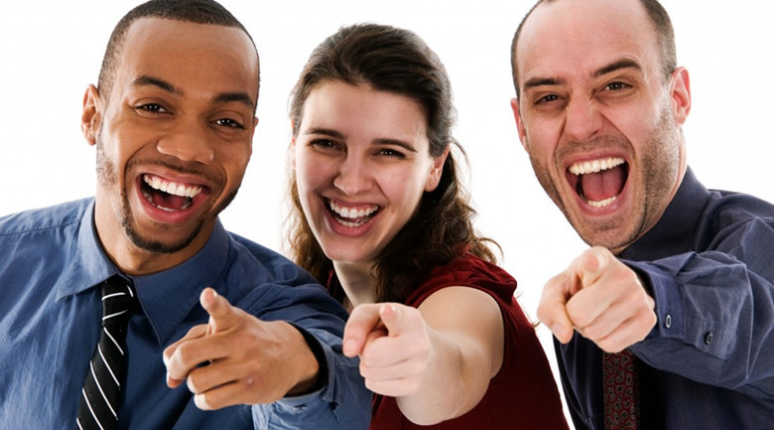
A râde si a-ti bate joc de altii

Slide 20
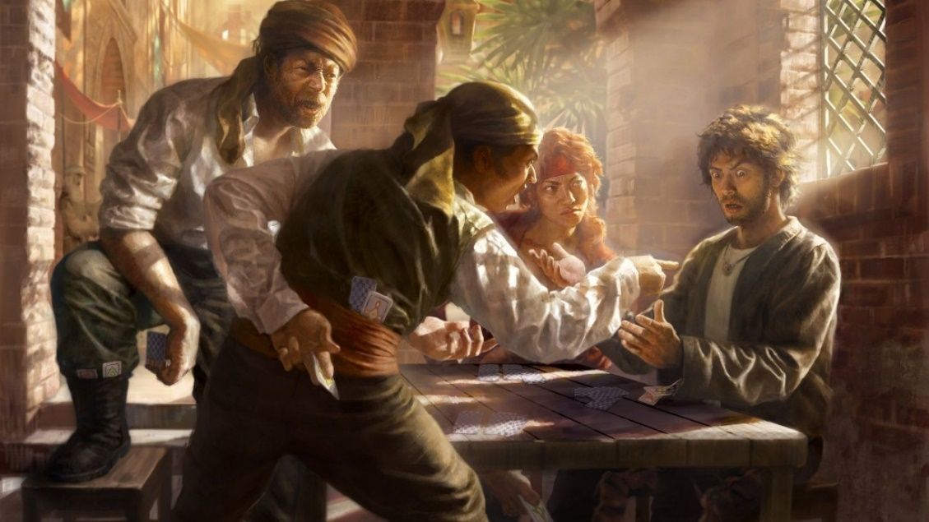
A nu fi corecti, cinstiti (de exemplu la joc să vrei să câștigi cu orice pret chiar si prin trisat)

Slide 21
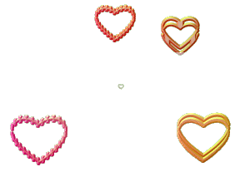
Vă mulțumesc pentru răbdare
și pentru atenție!

